Slide 1
Juscelino Kubitschek de Oliveira

Slide 2
Origem e Carreira Política
Diamantina,1902 – 1976;
1927 - forma-se médico;
1932 - foi nomeado como capitão-médico da Polícia Militar de Minas Gerais -> Revolução constitucionalista;
1934 – início da carreira política como interventor federal (Partido Progressista);
1940 - prefeito de Belo Horizonte;
1945 – deputado federal (PSD);

Slide 3
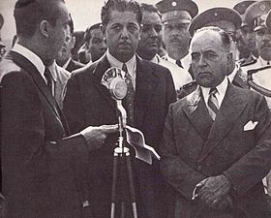
Prefeito de Belo Horizonte, Juscelino Kubitschek, discursando diante de Benedito Valadares, governador de Minas Gerais, e Getúlio Vargas, presidente da República, na inauguração do asfalto na Avenida do Contorno, em 12 de maio de 1940.

Slide 4
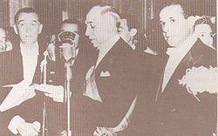
Origem e Carreira Política
1951 - Governador de Minas Gerais, incompleto;
1956 – Presidente da República (voto direto), aliança PSD e PTB.
Cerimônia de posse de Juscelino Kubitschek, com o presidente Nereu Ramos passando-lhe a presidência.

Slide 5
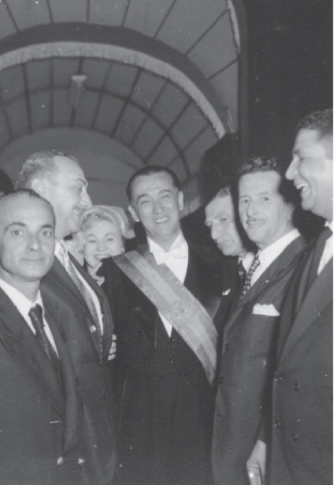
Kubitschek entre seus ministros e correligionários.

Slide 6
Aspectos Marcantes do Mandato
“Anos Dourados”;
Plano de Metas;

Slide 7
Plano de Metas
“50 anos em 5”;
Corrigir “pontos de estrangulamento”
“Substituição de importações”
30 metas em 5 setores e uma principal(Brasília):
Energia;
Transporte;
Alimentação;
Industria-base;
Educação.

Slide 8
Plano de Metas – Energia (43%)
Metas de 1 a 5
Energia elétrica (esforço principal para aumentar a capacidade geradora);
Federais -> produção
Setor privado -> distribuição
Usina de Furnas
Criação do Ministério de Minas e Energia
Energia nuclear;
Implantação de termoeletricas
Instalação de reator da USP
Carvão;
Produção e refino de petróleo.

Slide 9
Plano de Metas – Energia
Petrobrás:
Fonte: Conselho do Desenvolvimento - Conselho Nacional do Petróleo apud Lessa, 1983.

Slide 10
Plano de Metas – Transporte (30%)
Metas de 6 a 12
Reativar estradas de ferro- 20%;
Estradas de rodagem;
Pavimentação – 100%
Construção – 150% (Belém-Brasilia; Régis Bittencourt )
Portos – 57%;
Barragens;
Marinha mercante;
Aviação – 13 novas aeronaves.

Slide 11
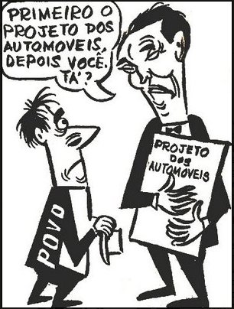

Slide 12
Plano de Metas - Alimentação
Metas de 13 a 18
Trigo – 24% (más condições de produtividade do grão);
Armazenagem e silos; 80%
Frigoríficos e matadouros;
Tecnologia no campo – 77 mil maquinas em operação;
Fertilizantes – 250%.

Slide 13
Plano de Metas – Indústria de Base
Metas 19 a 29
Alumínio – 80%;
Metais não ferrosos – 70%;
Álcalis;
Papel e celulose;
Borracha;
Exportação de ferro – 94%;
Indústria de automóveis – 100%;
Indústria de construção naval;
Máquinas pesadas;
Material elétrico.

Slide 14
Plano de Metas – Educação (3,4%)
Meta 30
Educação profissionalizante (CEFET) e criação da UnB com o sistema de créditos;

Slide 15
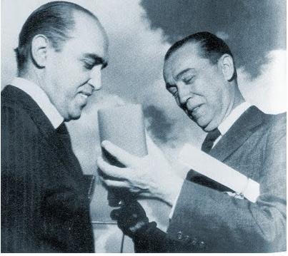
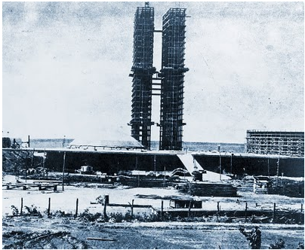
Brasília – “Meta-Síntese”
Juscelino Kubitschek e Oscar Niemeyer
Planalto Central em obras

Slide 16
Brasília
Previsão na Constituição de 1891, de 1934 e na de 1946;
1956 – Congresso Nacional aprova a Lei n° 2.874;
Mais de 200 máquinas e de 30 mil operários (candangos);
Inauguração - 21 de Abril de 1960.

Slide 17
Vídeo
Documentário - Juscelino Kubitschek - 101 Anos de Nascimento

Slide 18
Pontos sobre o Plano de Metas
Alcançou as metas;
Geração de emprego com as multinacionais;
Industrialização;
Nova capital;
Aposta na ind. automobilística;
Consolidação de capitalismo dependente;
Dívida externa – 1,5 bilhão de dólares;
Zona rural marginalizada;
Êxodo rural;
Aumento da pobreza, miséria e violência nas grandes capitais;
Abandono da ferroviária;

Slide 19
Pontos sobre o Plano de Metas
Abertura da economia -> investimento de capital externo;
Vinda de montadoras (Ford, Volkswagen, Willys e GM - General Motors -);
PIB – 7%;
Inflação nos anos seguintes;
Alargamento das funções do Estado.

Slide 20
Governo Brasileiro
O setor público no Brasil é:
Transportes marítimo, fluvial e ferroviário;
Produção e refino de petróleo e combustíveis atômicos;
Controla a maior parcela do setor siderúrgico;
Regula direta e indiretamente o mercado cambial;
Regulador direto de atividades de extração do sub-solo;
Maior banqueiro comercial;
Comercialização de borracha nativa;
Intervém no mercado de capitais.

Slide 21
Aspectos Marcantes do Mandato
“Anos Dourados”;
Plano de Metas;
Convivência democrática;
Abertura da economia ao capital externo
Indústria automobilística;
Indústria naval.
Rodovias transregionais;
1959 – SUDENE e rompimento com o FMI;
Operação Pan-americana;
Brasília.

Slide 22
Final do Mandato
Aumento da dívida externa (1,5 para 3,8 bilhões) e da interna (500 milhões);
Concentração de renda e arrocho salarial;
Manifestações populares;
Inflação.

Slide 23
Após a Presidência
1962 – senador pelo estado de Goiás;
1964 – candidatura "JK-65: A vez da agricultura“;
Direitos políticos cassados;
Exílio voluntário;
Regresso ao Brasil – 1965 e 1967;
Música “Peixe-Vivo”;
1976 – Morte em acidente de carro;
1996 – exumação do corpo.

